Slide 1
受限空间安全教育
博富特咨询
全面
专业
实用

Slide 2
关于博富特
博富特培训已拥有专业且强大的培训师团队-旗下培训师都拥有丰富的国际大公司生产一线及管理岗位工作经验，接受过系统的培训师培训、训练及能力评估，能够开发并讲授从高层管理到基层安全技术、技能培训等一系列课程。
我们致力于为客户提供高品质且实用性强的培训服务，为企业提供有效且针对性强的定制性培训服务，满足不同行业、不同人群的培训需求。
博富特认为：一个好的培训课程起始于一个好的设计,课程设计注重培训目的、培训对象、逻辑关系、各章节具体产出和培训方法应用等关键问题。

Slide 3
受限空间
受限空间作业涉及的领域广、行业多，作业环境复杂，危害因素多，容易发生安全事故，造成严重后果；作业人员遇险时施救难度大，盲目施救或救援方法不当，又容易造成伤亡扩大。

Slide 4
受限空间涉及的行业领域
煤矿 | 非煤矿山 | 化工 | 炼油 | 冶金
建筑 | 电力 | 造纸 | 造船 | 建材
食品加工 | 餐饮 | 市政工程 | 城市燃气 | 污水处理
特种设备 | 其他

Slide 5
一、受限空间作业的概念及危险特性
二、受限作业的事故类型及典型事故
三、受限空间作业风险控制措施

Slide 6
PART 01
受限空间作业的概念及危险特性

Slide 7
一、受限空间作业的概念、涉及的领域及危险特性
受限空间作业概念
涉及领域
危险特性

Slide 8
一、受限空间作业的概念、涉及的领域及危险特性
受限空间是指工厂的各种设备内部（炉、塔釜、罐、仓、池、槽车、管道、烟道等）和城市（包括工厂）的隧道、下水道、沟、坑、井、池、涵洞、阀门间、污水处理设施等封闭、半封闭的设施及场所（船舱、地下隐蔽工程、密闭容器、长期不用的设施或通风不畅的场所等），以及农村储存红薯、土豆、各种蔬菜的井、窖。通风不良的矿井也应视同受限空间。
受限空间
概念
总之，一切通风不良。容易造成有毒有害气体集聚和缺氧的设备、设施和场所都叫受限空间（作业受到限制的空间），在受限空间的作业都称为受限空间作业。

Slide 9
一、受限空间作业的概念、涉及的领域及危险特性
有些受限空间可能产生或存在硫化氢、一氧化碳、甲烷（沼气、瓦斯）和其他有毒有害、易燃易爆气体并存在缺氧危险，在一中进行作业如果防范措施不到位，就可能发生中毒、窒息、火灾、爆炸等事故，另外大部分受限空间作业面狭窄、作业环境复杂。还容易发生触电、机械损伤、淹溺和坍塌掩埋事故。
受限空间
概念

Slide 10
一、受限空间作业的概念、涉及的领域及危险特性
受限空间概念
(1)受限空间的定义
01
02
03
有足够大的空间；工作人员可以完全进入，并完成指定工作
出入口比较狭窄；
并非为长时间工作而设计

Slide 11
一、受限空间作业的概念、涉及的领域及危险特性
受限空间概念
另外，把具有如下一种或多种特征的受限空间定义为：需要许可证才能够进入的受限空间
存在潜在的危险物质
01
02
存在易燃易易爆物质
内部结构复杂，有围墙或者斜坡，有可能使进入者窒息或者被困在里面
存在其他明显的安全隐患
03
04

Slide 12
一、受限空间作业的概念、涉及的领域及危险特性
否
足够大可以进入作业
是
否
不是一个
封闭空间
不能够进出自如
是
是
为人长期居留所设计
否
有害气体环境
-毒气-富氧-缺氧
-火灾、爆炸-其它
被吞噬的危险
干/湿物料使
进入者受困
内部构造
-倾斜的走道-脚/手的羁绊
-陷阱-其它
其它危险
-电气-辐射-噪声-振动
-运转的部件-过热/过冷
-不良的联络沟通
否
否
否
否
不需要办许可证间
是
是
是
是
需要办许可证间

Slide 13
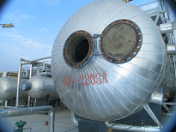
一、受限空间作业的概念、涉及的领域及危险特性
足够大可以进入作业
不能够进出自如
不是人长期居留所设计
其它：
清理作业：底部沉积的油污，沙子
打磨作业：电气，粉尘
有毒气体：闪蒸气（C1-C4）

Slide 14
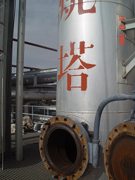
一、受限空间作业的概念、涉及的领域及危险特性
足够大可以进入作业
不能够进出自如
不是人长期居留所设计
有毒气体：C1—C4
内部构造：作业时取掉塔板，人是站立在塔壁伸出的塔板支撑上
其它：打磨作业，
电气，粉尘

Slide 15
一、受限空间作业的概念、涉及的领域及危险特性
施工现场受限空间作业
施工现场受限空间作业指在施工区域内进入或者探入炉、塔、罐、槽车以及管道、烟道、隧道、下水道、地沟、坑、井、池、涵洞等封闭或半封闭设施或者场所作业

Slide 16
一、受限空间作业的概念、涉及的领域及危险特性
未明确定义为“受限”的空间
1、有些区域或地点不符合受限空间定义，但可能会遇到类似进入受限空间发生的潜在危害（如把头伸入30CM直径的管道、洞口、氮气吹扫的罐内）。在这些情况下，应进行工作安全分析，采取进入受限空间许可证制此类作业风险
2、围堤
符合下列条件之一的围堤，视为受限空间：
有高于1.2米的垂直墙壁围堤，且围堤内外没有到顶部的台阶；
在围堤区域内，作业者身体处于物理或者化学危害之中；
围堤内可能存在比空气中的有毒有害气体。

Slide 17
一、受限空间作业的概念、涉及的领域及危险特性
未明确定义为“受限”的空间
3、动土和开渠
符合下列条件之一的动土和开渠视为受限空间：
动土或开渠深度大于1.2米，或作业人员的头部在地面以下的；
在动土或开渠区域内，身体处于物理或者化学危害之中；
在动土或开渠区域内可能存在比空气中的有毒有害气体。
4、惰性气体吹扫空间
用惰性气体吹扫受限空间，可能在空间入口附近产生气体危害。在进入准备和进入期间，应进行气体检测，确定开口周围危险区域的大小，设置路障和警示标志，防止误入。

Slide 18
一、受限空间作业的概念、涉及的领域及危险特性
受限空间概念
(1)受限空间的辨别
有些受限空间很容易辨别，如：人孔、下水道、锅炉、地窖、容器、管道、隧道、储罐、船舱等多可以定义为密闭空间
有些密闭空间就不那么容易定义，如：敞开的水箱和脱脂剂箱、敞开的深井。入口设在底部的围栏都应该被定义为密闭空间。这些地方没有自然通风，有可能产生危险气体，所产生的危险气体很难扩散到大气中，因此形成了危险的气体环境。

Slide 19
一、受限空间作业的概念、涉及的领域及危险特性
受限空间涉及领域
受限空间作业设计的行业领域非常广泛，如：煤矿、非煤矿山、化工、炼油、冶金、建筑、电力、造纸、造船、建材、食品加工、餐饮、市政工程、城市燃气、污水处理、特种设备等。受限空间作业的事故也非常多。包括煤矿发生的瓦斯爆炸、瓦斯窒息、采空窒息事故、矿山井下炮烟中毒竖骨都属于受限空间作业安全事故

Slide 20
一、受限空间作业的概念、涉及的领域及危险特性
容易因盲目施救造成伤亡扩大
作业环境情况复杂
1
2
3
4
受限空间的危险特性
危险性大发生事故严重

Slide 21
一、受限空间作业的概念、涉及的领域及危险特性
作业环境复杂
受限空间狭小，通风不畅，不利于气体扩散
生产、储存、使用危险化学品或因化学反应、呼吸作用等、产生有毒有害气体，容易积累、一段时间后，会形成较高浓度的有毒有害气体；
有些有毒有害气体是无味的，易使作业人员放松警惕，引发中毒、窒息事故；
有些毒气浓度高时对神经麻痹作用（如硫化氢）反而不能嗅到。
受限空间照明、通信不畅，给正常作业和应急救援带来困难，此外一些受限作业空间周围暗流的渗透和突然涌入、建筑物的坍塌或其他流动性固体（如泥沙等）的流动等，作业使用电器漏电，作业使用的机械，都会给受限空间作业人员带来潜在的危险

Slide 22
一、受限空间作业的概念、涉及的领域及危险特性
作业环境复杂
对工人的安全和健康最严重的威胁来自受限空间的气体环境。受限空间中气体所产生的危险是看不到的，而且通常是致命的，受限空间的不良通风会导致其内部的气体非但不能支持生命，而且会对生命构成威胁。可燃性气体、有毒气体（硫化氢和一氧化碳是密闭空间最常见的两种有毒气体）和缺氧是密闭空间导致死亡的最主要因素。超过60%的伤亡是由试图营救先进入密闭空间的遇难者。

Slide 23
一、受限空间作业的概念、涉及的领域及危险特性
危险性大、事故严重
作业人员中毒、窒息发生在瞬间，有的有毒气体中毒后数分钟、甚至数秒钟就会之人死亡。
硫化氢中毒
浓度 （mg/m³） | 症状 | 停留时间
0.012-0.03 | 硫化氢的嗅觉阈
10 | 最高容许浓度 | 8小时
70～150 | 呼吸道及眼刺激症状 | 1-2小时
200～300 | 眼急性刺激症状、肺水肿 | 1小时
500～760 | 肺水肿、支气管炎及肺炎、头痛、头昏、步态不稳、恶心、呕吐、甚至死亡 | 15～60分钟
≥1000 | 意识丧失或死亡 | 几分钟甚至瞬间死亡（电击样死亡）

Slide 24
一、受限空间作业的概念、涉及的领域及危险特性
硫化氢中毒
硫化氢（H2S)是无色气体，有特殊的臭味（臭鸡蛋味），易溶于水；比重比空气大，易积聚在通风不良的城市污水管道、窖井、化粪池、污水池、纸浆池以及其他各类发酵池。硫化氢属于窒息性气体，是一种强烈的神经毒物，硫化氢浓度在0.4mg/m3时，人能明显嗅到其臭味；70-150mg/m3时，吸入数分钟发生嗅觉疲劳而闻不到臭味，浓度越高嗅觉疲劳越快，容易使人丧失警惕；760mg/m3时，短时间内即可发生肺水肿、支气管炎、肺炎，可能造成生命危险；超过1000mg/m3，可制人发生点击死亡。

Slide 25
一、受限空间作业的概念、涉及的领域及危险特性
一氧化碳中毒
浓度（ppm） | 症状 | 停留时间
50 | 最高容许浓度 | 8小时
200 | 轻度头痛，不适 | 3小时
600 | 头痛，不适 | 1小时
1000～2000 | 轻度心悸 | 30分钟
 | 站立不稳，蹒跚 | 1.5小时
 | 混乱，恶心，头痛 | 2小时
2000～5000 | 昏迷，失去知觉 | 30分钟

Slide 26
一、受限空间作业的概念、涉及的领域及危险特性
一氧化碳中毒
一氧化碳（CO）是无色无味气体，微溶于水，溶于乙醇、笨等多数有机溶剂；属于易燃易爆有毒气体，与空气混合能形成爆炸性混合物，遇明火、高热能引起燃烧爆炸。一氧化碳在血中易与血红蛋白结合（相对于氧气），而造成组织缺氧。轻度中毒者出现头晕、头痛、耳鸣、心悸、恶心、呕吐、无力，血液碳氧血红蛋白浓度高于10%;中度中毒者除上述症状外，还有皮肤粘膜呈樱红色、脉快、烦躁、不太不稳、浅至中毒昏迷，血液碳氧血红蛋白浓度高于30%，中毒患者深度昏迷、瞳孔缩小、肌张力增强、频繁抽搐、大小便失禁、休克、肺水肿、严重心肌损害等。

Slide 27
一、受限空间作业的概念、涉及的领域及危险特性
窒 息
窒息：一起人体组织处于缺氧的过程称为窒息。不同浓度的氧气对人体印象如下：
浓度（V/V） | 症状
19.5～23.5% | 正常氧气浓度
15～19% | 工作能力降低、感到费力
12～14% | 呼吸急促、脉搏加快，协调能力和感知判断力降低
10～12% | 呼吸减弱，嘴唇变青
8～10% | 神智不清、昏厥、面色土灰、恶心和呕吐
6～8% | 在其中， ≥8分钟：100%死亡， 6分钟：50%可能死亡， 4～5分钟：可能恢复
4～6% | 40秒后昏迷、抽搐、呼吸停止，死亡

Slide 28
PART 02
受限作业的事故类型及典型事故

Slide 29
二、受限作业的事故类型及典型事故
事故类型
A
B
C
中毒、窒息
火灾与爆炸
淹溺
D
E
掩埋
其他（触电、机械伤害等）

Slide 30
二、受限作业的事故类型及典型事故
中毒窒息
引起人体组织缺氧状态的过程叫做窒息。可导致人体产生窒息的气体称为窒息性气体，窒息性气体分为两大类，每类都有十几种。
（1）单纯窒息气体
如：氮气、二氧化塔、甲烷、乙烷、水蒸气等，这类气体本生毒性很小或无毒，但他们在空气中含量高，使氧的含量大大降低，吸入这类气体会造成作业人员动脉血氧分压下降，导致机体缺氧窒息。
（2）化学性窒息性气体
如：一氧化碳、硫化氢氰化氢等气体，能使氧在人体内运送和机体组织利用氧的功能发生障碍，造成全身组织缺氧。大脑对缺氧最为敏感，所以窒息性中毒首先主要表现为中枢神经系统缺氧的一系列症状，如头晕、头痛、烦躁不安等。

Slide 31
二、受限作业的事故类型及典型事故
爆炸火灾
爆炸是物质在瞬间以机械功的形式释放出大量气体和能量的现象，压力的瞬时急剧升高是爆炸的主要特征、爆炸事故具有很大的破坏作用，爆炸的冲击波容易造成重大伤亡。同事受限空间发生爆炸、火灾，往往瞬间或很快好近受限空间的氧气，并产生大量的有毒有害气体，造成严重后果。
可燃性气体的泄露、可燃液体的挥发和可燃固体产生的粉尘等和空气混合后，遇到电弧、电火花、电热、设备漏电、经典、闪电等点火能源后，高于爆炸上限时会引起火灾，在受限空间内可燃性气体容易积聚达到爆炸极限，遇到点火源则造成爆炸，造成对受限空间作业人员及附近人员的严重伤害。

Slide 32
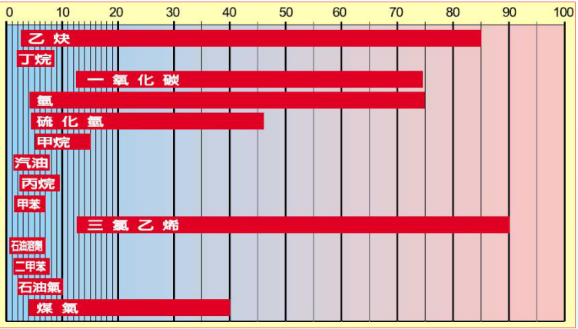
二、受限作业的事故类型及典型事故
部分可燃气体或蒸汽的爆炸浓度范围

Slide 33
二、受限作业的事故类型及典型事故
淹 溺
受限空间内有积水、积液，或因作业位置附近的暗流或其他液体渗透或突然涌入，导致作业空间液体水平面升高，引起正在受限空间作业的人员淹溺

Slide 34
二、受限作业的事故类型及典型事故
坍塌掩埋
受限空间做也位置附近建筑物的坍塌或其他流动性固体（如泥沙等）的流动，容易一起作业人员掩埋。
除此外，还包括灼伤与腐蚀，高温作业引起中暑，触电伤害；有的作业如电、气焊作业还会产生有毒有害气体，造成伤害，尖锐锋利物体硬气的无力伤害和其他机械伤害等。

Slide 35
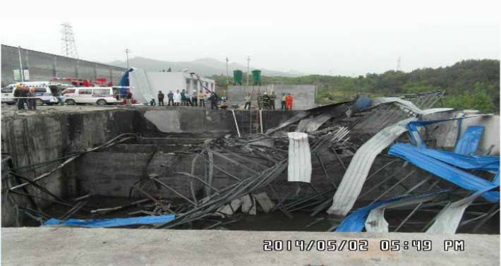
二、受限作业的事故类型及典型事故
受限空间作业典型事故
广元市天森煤化有限公司“5.2”较大爆炸事故
2014年5月2日15时09分许，在广元市天森煤化有限公司生产厂区内隔油沉淀池盖板上方，三名工人进行水泵管道焊接安装作业时动火发生爆炸，造成3人死亡、部分设施损坏，事故造成直接经济损失约260万余元。
事故直接原因：天森公司污水处理池中污水所含有机物挥发，可燃气体积聚，作业人员在未经动火审批，没有进行可燃气体浓度检测分析情况下进行焊接作业，引爆可燃气体，导致事故发生。

Slide 36
二、受限作业的事故类型及典型事故
受限空间作业典型事故
独山子原油储蓄罐爆炸事故
2006年10月28日，中国石油天然气股份有限公司独山子石化分公司在建的10万立方米原有储罐在进行防腐作业时发生爆炸，该工程由安徽省防腐工程总公司承包施工，13名作业人员死亡。
发生爆炸事故的原油罐为浮顶罐，全高21.8米，全钢材质结构。储罐的浮顶为圆盘状，内径80米，高约0.9米，从圆盘中心向外被径向分隔成1个圆盘舱（半径为9.6米）和5个间距相等、完全独立的环状舱，每个隔舱又被隔板分割成个数不等的相对独立的隔舱，每个隔舱均开设人孔。事故发生前，储罐在进行水压测试，储罐内水位高度13米。事故发生时，工人正在进行内浮顶隔舱刷漆防腐作业。当时施工人员27，其中施工队长、小队长及配料员个一人，其他24人，被平均分4个作业组，防腐所使用的防锈漆为环氧云铁中间漆，稀料主要成分为苯、甲苯。爆炸造成13人死亡、6人轻伤，损毁储罐浮顶面积850平方米。

Slide 37
二、受限作业的事故类型及典型事故
受限空间作业典型事故
独山子原油储蓄罐爆炸事故
事故直接原因：
（1）在施工过程中，安徽省防腐工程总公司违规私自更换防锈漆稀料，用含苯及甲苯等挥发性更大的游记溶剂替代原施工方案确定的主要成分为二甲苯、丁醇和乙二醇乙醚醋酸酯；
（2）在没有采取任何强制通风设施的情况下组织施工，使储罐隔舱内防锈漆和稀料中的有机溶剂挥发、积累达到爆炸极限；
（3）施工现场电器线路不符合安全规范要求，使用的行灯和手持照明灯具都没有防爆功能。电气火法引爆了达到极限可燃气体，导致这起热大爆炸事故发生。

Slide 38
二、受限作业的事故类型及典型事故
受限空间作业典型事故
上述事故暴露出的主要问题
企业安全生产责任不落实，对有限空间作业安全生产工作不重视。
企业安全教育培训工作不力，员工缺乏有限空间安全作业知识和自救、互救能力。
企业对有限空间存在的危险因素认识不足，有限空间安全管理制度不健全或执行不严格，作业前和作业过程中未对现场有毒有害气体进行监测。
企业未制定切实有效的应急预案，盲目施救导致伤亡人数扩大。

Slide 39
PART 03
受限空间作业风险控制措施

Slide 40
三、受限空间作业风险控制措施
01
认真做好受限空间作业人员的安全和教育培训
02
落实各类人员安全责任
03
制定、完善受限空间作业安全管理并严格执行
04
制定应急预案，配备应急器材、遇险时科学施救

Slide 41
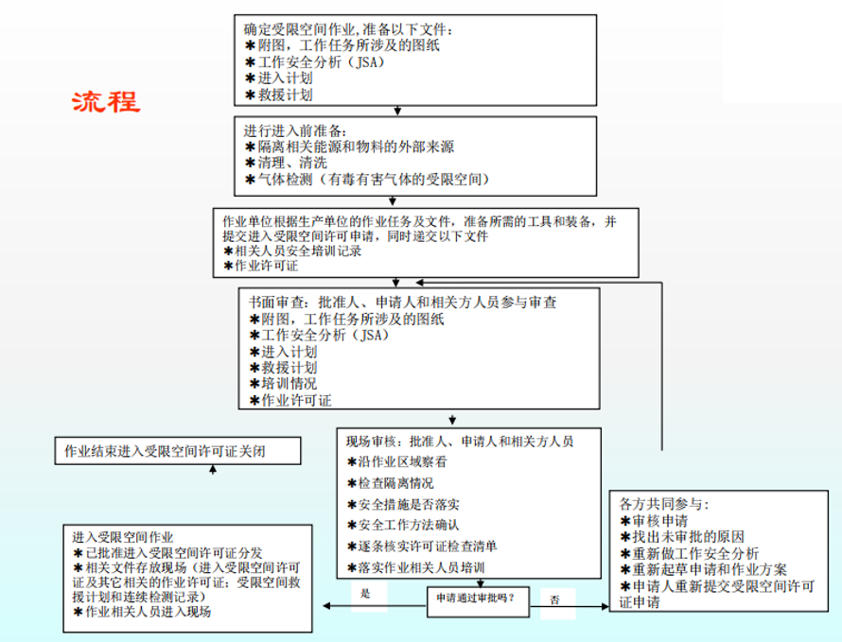
三、受限空间作业风险控制措施

Slide 42
三、受限空间作业风险控制措施
步骤与内容
受限空间危险源辨识
进入前准备
隔离
清理、清洗
气体检测
救援计划和准备
进入受限空间许可证审批
进入受限空间安全措施

Slide 43
三、受限空间作业风险控制措施
认真做好受限空间作业人员的安全培训
要把受限空间的安全作业作为新员工入场培训和教育的重要内容。每年定期的安全教育培训要有防范受限空间作业安全事故的内容。
每次进入受限空间作业前，对所有参与作业的人员在进行专题培训。特别是要加强对从事清淤、维修作业的临时工、农民工、外包单位人员等的安全培训。为经专门培训，不得参加受限空间作业！
培训内容包括所从事作业的受限空间内部结构，可能存在的介质及危害，所有检测仪器的使用方法，哦也风险防范措施及应急预案和必要的安全知识及救护方法等。
<html>
<?php

Slide 44
三、受限空间作业风险控制措施
落实各类人员的安全职责
作业负责人职责
对受限空间作业安全负全面责任。
在受限空间作业环境、作业方案和防护设施及用品达到安全要求后，可安排人员进入受限空间作业。
在受限空间及其附近发生异常情况时，应停止作业。
检查、确认应急准别情况，核实内外联系及呼救方法。
对未经允许试图进入或已经进入受限空间者进行劝阻或责令退出。

Slide 45
三、受限空间作业风险控制措施
落实各类人员的安全职责
监护人员的职责
对受限空间作业人员的安全负有监督和保护的职责。
了解可能面临的危害，对作业人员出现的异常行为能够及时警觉并做出判断。与作业人员保持联系和交流，观察作业人员的状况。
挡发现异常时，立即箱作业人员发出撤离报警，并帮助作业人员从受限空间逃生，同事立即呼叫紧急救援。
掌握应急救援基本知识。

Slide 46
三、受限空间作业风险控制措施
落实各类人员的安全职责
作业人员的职责
负责在保障安全的前提下进入受限空间实施作业任务，作业前应了解作业的内容、地点、时间、要求，熟知作业中的危害因素和应采取的安全措施。
确认安全防护措施落实情况。
遵守受限空间作业安全操作规程，正确使用受限空间作业安全设施和个人防护用品。
应与监护人员进行必要的、有效的安全、报警、撤离等双向信息交流。
服从作业监护人的指挥。
在作业中如出现异常情况或感到不适或呼吸困难时，应立即向作业监护人发出信号，迅速撤离现场。

Slide 47
三、受限空间作业风险控制措施
落实各类人员的安全职责
审批人员的职责
审查《作业证）办理是否符合要求。
到现场了解受限空间内外情况。
督促检查各项安全措施落实情况。

Slide 48
三、受限空间作业风险控制措施
制定并严格执行受限空间安全作业管理制度
进入受限空间作业安全管理制度
安全作业指标要求
安全责任
风险辨识
清洗、置换、通风
分析检测、确认
需要采取的安全措施
作业完毕的封闭
进入受限空间安全许可证

Slide 49
三、受限空间作业风险控制措施
进入受限空间作业安全管理制度要素
1、作业前进行危险源辨识，包括对是否属于受限空间的辨识及对受限空间存在的危害辨识。
可能存在的危害：危险气体、氧气不足、机械伤害、吞没、溺水、毒性物质、坠落物、电击、热/冷压力、噪音、强氧化物质、粉尘、腐蚀品、致癌物质、其他可能引起有机体突变的物质。

Slide 50
三、受限空间作业风险控制措施
进入受限空间作业安全管理制度要素
2、进行有效的安全隔绝
受限空间与其他系统连通的可能危及安全作业的管道应采取有效隔离措施
与受限空间相连通可能危及安全作业的空、洞应进行严密地封堵
受限空间带有搅拌器等用电设备时，应在停机后切断电源，上锁并加挂警示牌
设置“危险。勿进入”标志：当容器和设备打开时，防止在每个进入点。所有涉及的“不得进入”处都已设置障碍

Slide 51
三、受限空间作业风险控制措施
进入受限空间作业安全管理制度要素
3、严格清洗和置换
受限空间作业前，应根据受限空间盛装（过）得无聊的特性，对受限空间进行清洗和置换，并达到下列要求：
氧含量一般为18%-21%，在富氧环境下不得大于23.5%
有毒气体（物质）浓度应符合GBZ2的规定
可燃气体浓度：当被测气体或者蒸汽的爆炸下限大于等于4%时，其被测浓度不大于0.5%（体积百分数）；当被测气体或蒸汽的爆炸下限小于4%时，其被测浓度不大于0.2%（体积分数）

Slide 52
三、受限空间作业风险控制措施
4、采取有效的通风
打开人孔、手孔、料孔、风门、烟道等与大气相同的设施进行自然通风
必要时可采取强制通风
采用管道送风时，送风前应对管道内介质和风员进行分析确认
禁止向受限空间内充氧气和富氧空气

Slide 53
三、受限空间作业风险控制措施
5、作业前和作业中严格进行取样分析
对作业空间的气体成分，特别是置换后的气体进行取样分析，对各种可能存在的易燃易爆、有毒有害气体、烟气以及蒸汽、氧气的含量要符合相关的标准和要求。

Slide 54
三、受限空间作业风险控制措施
密闭空间作业检测单（样本）
作业分析检测单
编码:TPCC/CX11-ZY05-JL02
编号:
作业种类： | 1.用火作业 | 2.进入受限空间作业
采样部位：
采样时间： | 年 月 日 时 分
氧气浓度（V/V%）
有毒气体浓度（ppm）
可燃气体浓度 | 内部 | 环境
V/V%
%LEL
分析人： | 确认人：
注：1.在采样部位栏标明内部气体或环境气体。
2.如存在多种有毒气体，要逐项分析，填写数据。

Slide 55
三、受限空间作业风险控制措施
6、采取个体防护措施
在缺氧或有毒的受限空间作业时，应佩戴隔离室防护面具，必要时作业人员应栓带救生绳
在易燃易爆的受限空间时，应穿防静电工作服、工作鞋、使用防爆型抵押灯具及不发生火化的工具
01
02
在有酸碱等腐蚀介质的受限空间作业时，应穿戴好防酸碱工作服、工作鞋、手套等护品
在产生噪音的受限空间作业时，应佩戴耳塞或耳罩等防噪音护具
03
04

Slide 56
三、受限空间作业风险控制措施
7、保证照明及用电安全
A
受限空间照明电压小于等于36V，在潮湿容器、狭小容器内作业电压应小于等于12V
B
使用超过安全电压的手持电动工具作业时或进行电焊作业时，应配备漏电保护器，在潮湿容器中，作业人员应站在绝缘板上，同时保证金属容器接地可靠
C
临时用电办理用电手续

Slide 57
三、受限空间作业风险控制措施
8、安排专人进行作业安全监护
进入受限空间要求安排专人进行现场监护，并为其配备便携式有毒有害和氧含量检测报警仪器、通讯、救援设备，不得在无监护人的情况下作业，作业监护人应当熟悉作业区域内的环境，和工艺情况，有判断和处理异常情况的能力，掌握急救知识。

Slide 58
三、受限空间作业风险控制措施
进入受限空间作业认定程序
序号 | 作业检查 | 对策措施 | 备注
1 | 特种作业人员是否持证上岗？ | 特种作业人员必须持有有效的特种作业证
2 | 劳保着装是否规范 | 必须戴安全帽、防护眼镜、防护手套、穿工作服、劳保鞋，若进入有腐蚀介质的受限空间，必须穿戴防腐工作服、防腐面具、防腐鞋及手套
3 | 作业人员和监护人是否了解现场情况，清楚潜在的风险？ | 作业前必须进行安全教育。生产单位必须与施工单位进行现场检查交底，施工单位负责人应向施工作业人员进行作业程序和安全措施交底
4 | 是否制定了相应作业程序、安全防范和应急措施？ | 进入受限空间作业前，监护人员和作业人员必须熟知紧急状况时的逃生路线和救护方法，监护人与作业人员约定的联络信号。作业现场应配备一定数量的、符合规定的救生设施和灭火器材等
5 | 是否严格执行“三不进入”？ | 没有办理进入受限空间作业许可证不进入，安全防护措施没有落实不进入，监护人不在现场不进入

Slide 59
三、受限空间作业风险控制措施
序号 | 作业检查 | 对策措施 | 备注
6 | 进入受限空间作业前，是否已做好工艺处理？ | 将受限空间吹扫、蒸煮、置换合格，所有与其相连且可能存在可燃可爆、有毒有害物料的管线、阀门应加官板隔离，官板处应挂牌标识
7 | 对盛装过能产生自聚物的设备容器，是否做过加热实验？ | 对盛装过能产生自聚物的设备容器，作业前应进行工艺处理，采取蒸煮、置换等方法，并做聚合物加热试验
8 | 在缺氧、有毒环境中，是否佩带隔离式防毒面具？ | 在特殊情况下，作业人员可戴供风式面具、空气呼吸器等。使用供风式面具时，供风设备必须安排专人监护
9 | 进入受限空间作业是否使用安全电压和安全行灯？ | 进入金属容器（炉、塔、釜、罐等）和特别潮湿、工作场地狭窄的非金属容器内作业，照明电压不大于12V，当需要使用电动工具或照明电压大于12V时，应按规定安装漏电保护器，其接线箱（板）必须放置在容器外部
10 | 是否使用卷扬机、吊车等运送作业人员？ | 进入受限空间作业，不得使用卷扬机、吊车等运送作业人员，作业人员所带的工具、材料须进行登记

Slide 60
三、受限空间作业风险控制措施
序号 | 作业检查 | 对策措施 | 备注
11 | 是否是易燃易爆环境？ | 在易燃易爆环境中，应使用防爆电筒或电压不大于12V的防爆安全行灯，行灯变压器不得放在容器内或容器上，作业人员应穿戴防静电服装，使用防爆工具
12 | 取样分析是否有代表性、全面性？ | 受限空间容积较大时，应对上、中、下各部位取样分析，保证受限空间任何部位的有害物质含量合格
13 | 带有搅拌器等转动部件的设备，在断电后是否采取了必要的安全防范措施？ | 带有搅拌器等转动部件的设备，应在停机后切断电源，摘除保险，并在开关上挂上“禁止合闸、有人工作”警示牌，必要时拆除转动部件与电机连接的联轴器
14 | 是否存在交叉作业？ | 应有防止交叉作业层间落物伤害作业人员的安全措施

Slide 61
三、受限空间作业风险控制措施
序号 | 作业检查 | 对策措施 | 备注
15 | 是否有防止人员误入的措施？ | 在受限空间入口处应设置“危险！严禁入内”警告牌或采取其他封闭措施
16 | 作业场所照明光线不良或过度？ | 按照国家标准设置照度
17 | 设备的出入口内外是否保证其畅通无阻？ | 设备的出入口内、外不得有障碍物，保证其畅通无阻，便于人员出入和抢救疏散
18 | 受限空间内的通排风是否良好？ | 作业的受限空间内，可采用自然通风。必要时可用通风机、鼓风机强制抽风或鼓风，但严禁向内充氧气
19 | 进入受限空间需要进行登高、动火等作业，是否按相应规定办理作业许可手续？ | 按规定办理相关作业许可

Slide 62
三、受限空间作业风险控制措施
制定应急预案
在实施受限空间作业前，相关人员应在危险辨识、风险评价的基础上。结合法律法法规、标准规范的要求。在作业之前针对本次作业制定严密的、有针对性的应急救援计划，明确紧急情况下作业人员的逃生、自救、互救方法。并配备必要的应急救援器材，防止因施救不当造成事故扩大。
现场作业人员、管理人员等都要熟知预案内容和救护设施使用方法。要加强应急预案的演练，是作业人员提高自救。互救及应急处置的能力。

Slide 63
结 束 语
进入受限空间作业，涉及的行业领域多，作业环境复杂，不确定的危险因素多，一旦遇险，施救困难，容易发生群死群伤事故，因此应引起高度重视，安ZH奥附加有关法律法规和标准要求，加强宣传教育，严格执行有关安全作业标准，切实采取措施，努力避免进入受限空间作业发生事故，保证作业人员的安全。

Slide 64
感谢聆听
资源整合，产品服务
↓↓↓
公司官网 | http://www.bofety.com/
如需进一步沟通
↓↓↓
联系我们 | 15250014332 / 0512-68637852
扫码关注我们
获取第一手安全资讯
微信公众号
抖音

